Slide 1

Seminář MAS– Prorodinná opatření
- realizace
18.2.2019
Rýmařov

Slide 2
Program Semináře
Právní akt, přístupy
Publicita
Způsobilé výdaje, rozpočet, nezpůsobilé výdaje
Dokumenty
Zprávy o realizaci, indikátory
Vykazování osob
Odkazy

Slide 3
1. Právní akt

Slide 4
Právní akt, přístupy
Dobře nastudovat
Změny projektu – podstatné x nepodstatné
  Vše v systémy ISKP
Přístup do IS ESF – vykazování osob (dále viz indikátory)

Slide 5
2. publicita

Slide 6
Povinná publicita
Plakát A3 – generátor publicity
https://publicita.dotaceeu.cz/gen/krok1
Zveřejnění na webu

Slide 7
3. Způsobilé výdaje, rozpočet, nezpůsobilé výdaje

Slide 8
Způsobilé výdaje a rozpočet
Každý výdaj musí splňovat tyto podmínky
je v souladu s právními předpisy (tj. zejména legislativou EU a ČR),
je v souladu s pravidly programu a s podmínkami poskytnutí podpory,
je přiměřený,
vznikl v době realizace projektu,
splňuje podmínky územní způsobilosti (tj. váže se na aktivity projektu, které jsou územně způsobilé),
je řádně identifikovatelný, prokazatelný a doložitelný.

Slide 9
Věcná způsobilost výdajů
  Kategorie způsobilých výdajů OPZ
1. Celkové způsobilé výdaje
  1.1 Přímé náklady
    1.1.1 Osobní náklady
    1.1.2 Zařízení, vybavení a spotřební materiál
    1.1.4 Nákup služeb
  1.2 Nepřímé náklady
2. Celkové nezpůsobilé výdaje

Slide 10
Způsobilé výdaje a rozpočet
Osobní náklady
  dohoda o provedení práce (DPP)
  rozsah práce nesmí překročit 300 hodin v kalendářním roce u jednoho zaměstnavatele. Zdravotní a sociální pojištění se platní jen pokud odměna přesáhne 10 000 Kč (včetně)

Slide 11
Způsobilé výdaje a rozpočet
Výše úvazku – maximálně 1,0
  Úvazek osoby, u které je odměňování i jen částečně hrazeno z prostředků projektu OPZ, může být maximálně 1,0 dohromady u všech subjektů (příjemce a partneři) zapojených do daného projektu (tj. součet veškerých úvazků zaměstnance u zaměstnavatele/ů včetně případných DPP a DPČ nesmí překročit jeden pracovní úvazek), a to po celou dobu zapojení daného pracovníka do realizace projektu OPZ.

Slide 12
Způsobilé výdaje a rozpočet
Pracovní pozice hrazené z nepřímých nákladů (NN)
nepracují přímo s cílovou skupinou projektu nebo
nezajišťují výstup, který je určen k přímému využití cílovou skupinou projektu
Pozice hrazené z NN se do rozpočtu projektu neuvádějí, např.:
      Projektový manažer
      Finanční manažer
      Koordinátor projektu

Slide 13
Způsobilé výdaje a rozpočet
Nákup zařízení a vybavení
  dle „Tabulky obvyklých cen, mezd a platů“ (dostupná na esfcr.cz)
Položka zařízení/nábytku | Cena bez DPH | Cena s DPH | Parametry*/Poznámky
Sestava stolní PC | 11 000 | 13 310 | 2,4 GHz, 4 GB RAM, 500 GB HDD, grafická karta (vlastní), optická mechanika DVD±RW, LCD 21,5", klávesnice, myš, operační systém**
Notebook | 11 000 | 13 310 | 2,4 GHz, 4 GB RAM, 500 GB HDD, grafická karta (vlastní), optická mechanika DVD±RW, myš, operační systém**
Tablet | 5 000 | 6 050 | 1,3 GHz, RAM 1 GB, interní 16 GB, wifi, bluetooth, 3G modem
Kancelářský balík | 5 200 | 6 292 | MS Office 2013 (Pro podnikatele) - obsahuje Word, Excel, Powerpoint, Outlook, One Note (OEM - PKC verze)
Kancelářský balík | 2 000 | 2 420 | MS Office Standard 2013 OLP (otevřená licence) pro neziskový sektor
Mobilní telefon | 2 000 | 2 420 | telefonování, SMS, MMS, bluetooth, datový přenos***
Běžná tiskárna pro 1 PC | 3 500 | 3 025 | černobílá/barevná laserová/inkoustová, 1200x1200 dpi, manuální duplex, rychlost cca 20 str./min

Slide 14
Způsobilé výdaje a rozpočet
Nákup služeb
Dodání služby musí být nezbytné k realizaci projektu a musí vytvářet novou hodnotu.
Pronájem prostor nutných pro realizaci projektu (kromě kancelářských prostor určených pro práci projektového či finančního manažera a koordinátora projektu nebo jiných administrativních pozic. Náklady na nájem těchto prostor spadají do nepřímých nákladů).
Animační služby, tzn. že pečující osoba pracuje na živnostenský list

Slide 15
Způsobilé výdaje a rozpočet
Nepřímé náklady
  Přesný výčet položek, které spadají do nepřímých nákladů, uvádí příručka „Specifická část pravidel pro žadatele a příjemce pro projekty se skutečně vzniklými výdaji a případně také s nepřímými náklady (verze 2)“

Slide 16
Způsobilé výdaje a rozpočet
Nepřímé náklady, např.:
  Administrativa, řízení projektu (včetně finančního), účetnictví, personalistika, komunikační a informační opatření, občerstvení a stravování a podpůrné procesy pro provoz projektu.
  Odpisy zařízení či vybavení, které slouží k administraci projektu.
  Nájemné za prostory využívané k administraci projektu.
  Odpisy budov využívaných pro projekt.
  Energie, vodné, stočné v prostorech kanceláře projektu a dalších pronajímaných nemovitostech využívaných k realizaci projektu.
  Internetové a telefonické připojení, poštovné, dopravné, balné.
  Bankovní poplatky.

Slide 17
Nezpůsobilé výdaje
Mezi nezpůsobilé výdaje patří např.:
Stravné pro děti
Zajištění výletů - náklady na dopravu/cestovné; vstupné; potravinové balíčky
Náklady na napsání projektu

Slide 18
4. dokumenty

Slide 19
Dokumenty
Přihláška
Smlouva
Vazba na trh práce
Monitorovací list

Slide 20
5. Zprávy o realizaci

Slide 21
Zprávy o realizaci
Harmonogram dán právním aktem
Textová část
Žádost o platbu

Slide 22
6. Vykazování osob - IS ESF

Slide 23
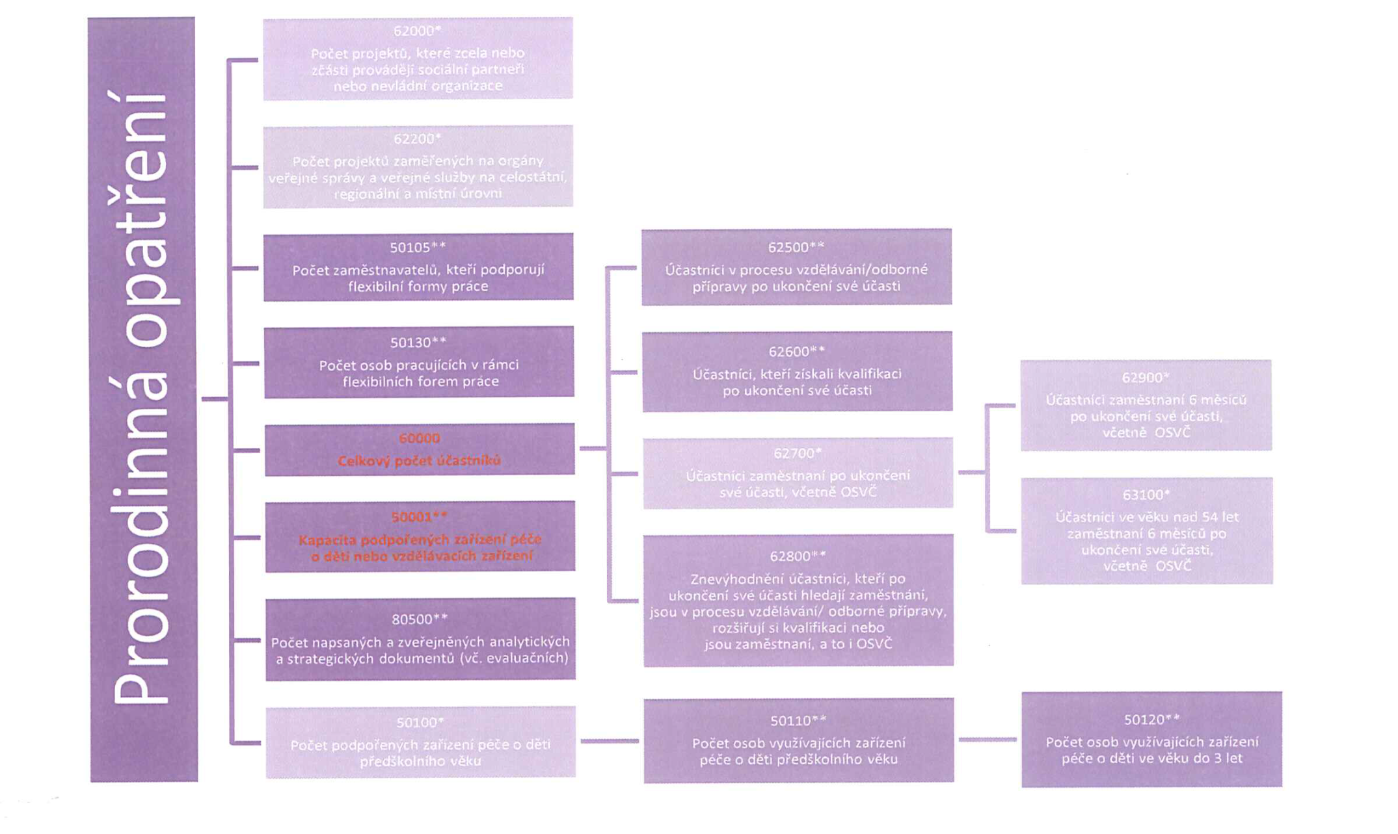
INDIKÁTORY

Slide 24
7. Odkazy

Slide 25
Odkazy
Výzva pro MAS na podporu strategií komunitně vedeného místního rozvoje č. 47
https://www.esfcr.cz/vyzva-047-opz

Slide 26
odkazy
Specifická část pravidel pro žadatele a příjemce v rámci OPZ pro projekty se skutečně vzniklými výdaji a případně také s nepřímými náklady
https://www.esfcr.cz/file/9003/

Slide 27
Děkujeme za pozornost ☺

